Slide 1


Bepiločių orlaivių naudojimo taisyklės

Slide 2
Turinys
UAS naudotojų registracija
Nuotolinio piloto pareigos
Skrydžių kategorijos
Naudojimo leidimas

Slide 3
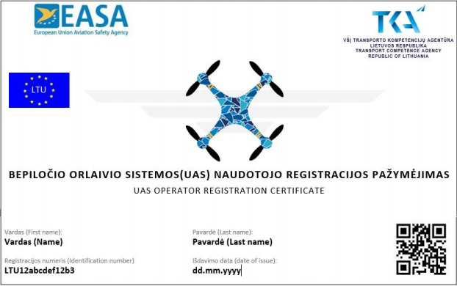
Bepiločio orlaivio savininko pareigos (UAS naudotojas)
1. Prisijungti (per elektroninius valdžios vartus) - sertifikatai.tka.lt.;
2. Prašymas naudotojo registracijos pažymėjimo išdavimui pildomas tik TKA informacinėje sistemoje;
3. TKA informacinėje sistemoje užsiregistravęs asmuo gauna autentišką UAS naudotojo registracijos numerį, kuriuo turi pažymėti visus turimus bepiločius orlaivius;
4. Bepiločio orlaivio naudotojui reikia registruotis vieną kartą, nepriklausomai nuo to, kiek UAS jis turi;
5. Bepiločio orlaivio naudotoju registruotis gali tiek fizinis, tiek juridinis asmuo;
6. Nustatytas atlygis už šią TKA teikiamą paslaugą – 27 eur.

Slide 4
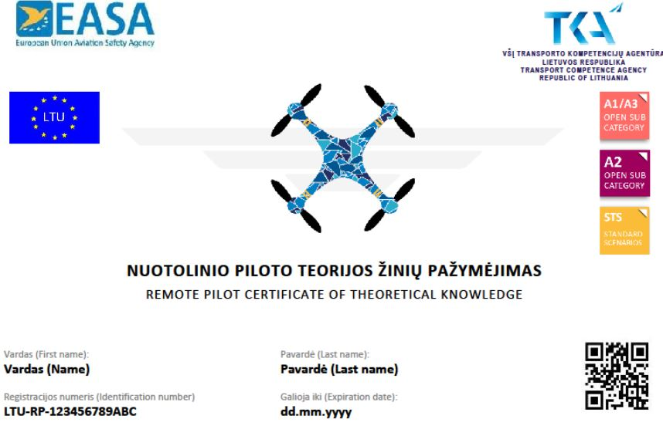
Nuotolinio piloto pareigos
1. Prisijungti (per elektroninius valdžios vartus) - sertifikatai.tka.lt.;
2. Savarankiškai baigti nuotolinį mokymo kursą TKA informacinėje sistemoje;
3. Nuotoliniu būdu išlaikyti nuotolinį A1/A3 pakategorių egzaminą;
4. Gavus elektroninį A1/A3 nuotolinio piloto kvalifikacijos pažymėjimą, sumokėti nustatytą atlygį (27 Eur) už šią TKA teikiamą paslaugą;
Priklausomai nuo bepiločio orlaivio ir skrydžio ypatumų, papildomai reikia įgauti A2, STS lygio pažymėjimus:
1. A2 pakategorės egzaminas laikomas gyvai TKA egzaminų klasėje (egzamino kaina – 26 Eur.). Išlaikius egzaminą sumokėti už A2 kvalifikacijos išdavimą (kaina – 27 Eur.);
2. Teorijos žinių pažymėjimui pagal standartinius scenarijus (STS) gaunamas laikant egazminą gyvai TKA egzaminų klasėje (egzamino kaina – 26 Eur.). Išlaikius egzaminą sumokėti už STS teorijos žinių pažymėjimo išdavimą (kaina – 27 Eur.);

Slide 5
Skrydžių skirstymas
Pagal Reglamentą 2019/947 skrydžiai skirstomi į tris kategorijas: atvirąją (turinčią A1, A2 ir A3 pakategores), specialiąją ir sertifikuotąją – jose skiriasi reikalavimai, keliami skrydžiams, UAS naudotojams, nuotoliniams pilotams ir bepiločiams orlaiviams.
A1
A2
Atviroji kategorija
Naudojimo deklaracija
A3
Specialioji kategorija
Naudojimo leidimas
Sertifikuotoji kategorija

Slide 6
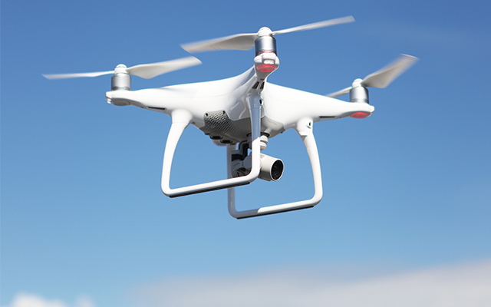
Atviroji kategorija
Atviroji kategorija – populiariausia bepiločių orlaivių skraidymo kategorija, kurioje nereikia atskiro leidimo kiekvienam skrydžiui.
Atviroji kategorija taikoma skrydžiams iki 120 m aukščio nuo žemės paviršiaus. Nuotolinis pilotas privalo visada matyti bepilotį orlaivį (VLOS). Skrydžio metu negalima mesti krovinio ar gabenti pavojingų medžiagų. Būtina stebėti aplinką ir pastebėjus pilotuojamą orlaivį, nedelsiant sumažinti skrydžio aukštį ar nusileisti. Draudžiama skraidyti virš žmonių ar susibūrimų.

Slide 7
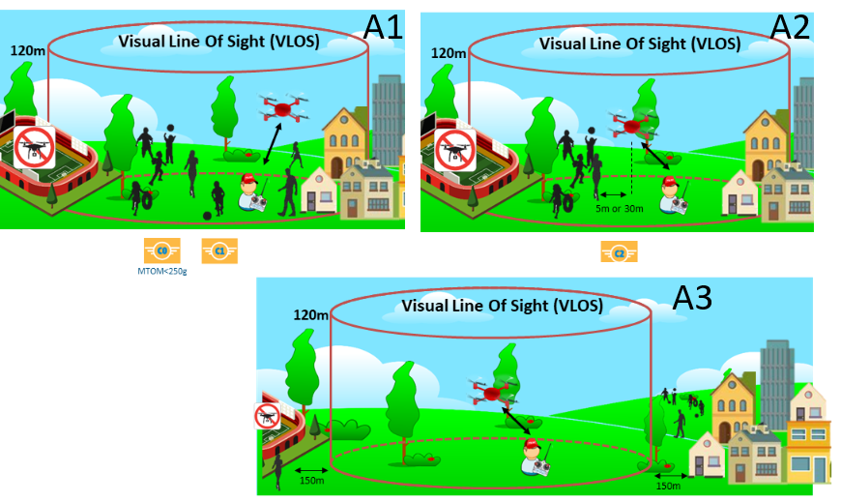
Atvirosios kategorijos pakategorės: A1, A2, A3

Slide 8
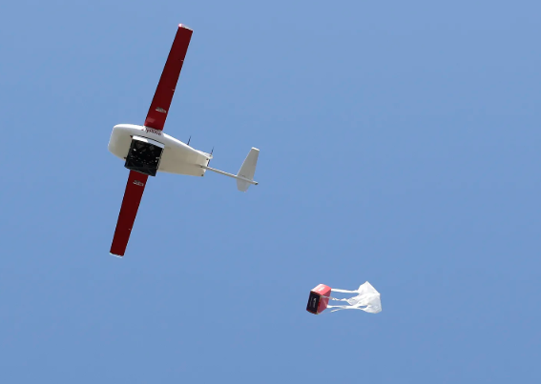
Specialioji kategorija
Specialioji kategorija - skrydžių kategorija, kurioje skrydžiai neatitinka bent vieno atvirosios kategorijos reikalavimo (pavyzdžiui, vykdant skrydį už matomumo zonos ribų, kylama aukščiau 120 m nuo artimiausio žemės paviršiaus, skrendant virš žmonių sambūrių / renginių metu, mėtant / purškiant medžiagas, ir kt.).
Skirstoma į:
Skrydžiai, kuriems išduotas TKA naudojimo leidimas;
Skrydžiai pagal standartinius scenarijus (STS), kai TKA pateikta naudojimo deklaracija.

Slide 9
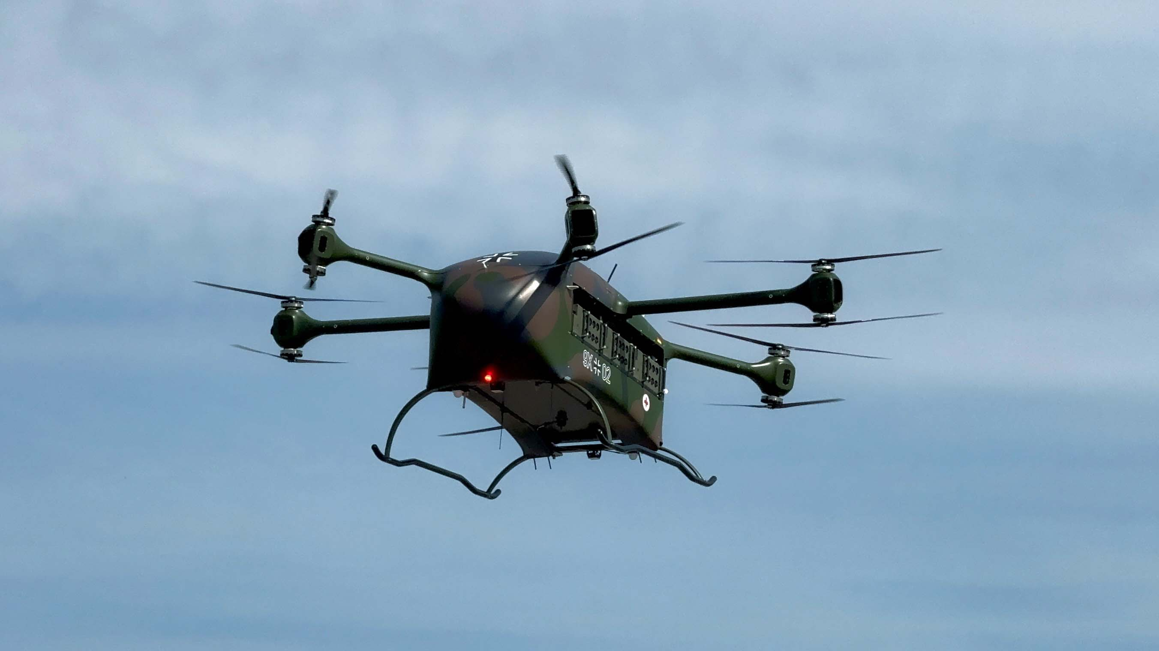
Sertifikuotoji kategorija
Sertifikuota kategorija skirta skrydžiams, kurie kelia didesnį rizikos lygį, nei nustatyta specialiojoje kategorijoje arba BO, kuriems taikomas sertifikavimo reikalavimas.
Sertifikuotos kategorijos skrydžių pavyzdžiai:
BO skrydžiai su keleiviais;
tam tikrais atvejais skrydžiai virš minios ar žmonių susibūrimų;
didelio svorio BO skrydžiai (orlaivis pritaikytas veikti be piloto viduje).

Slide 10
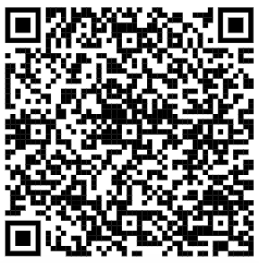
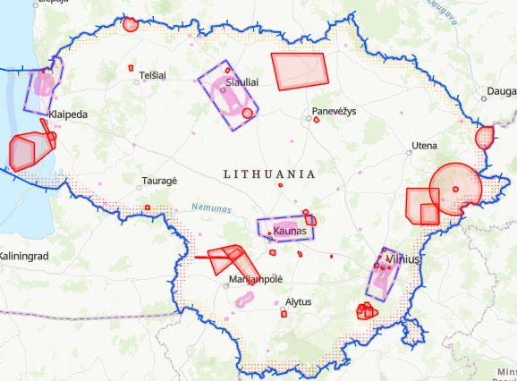
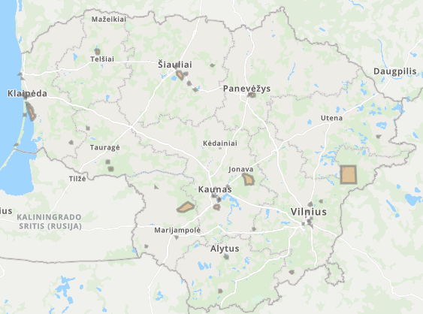
Daugiau informacijos rasite TKA svetainėje
Bepiločiais orlaiviais draudžiama skraidyti oro uostų ir aerodromų oro eismo zonose, virš strateginės reikšmės objektų, pasienio zonoje ir kitose ribojamose zonose.
Draudžiamose zonose skristi galima tik gavus draudžiamos zonos savininko leidimą. Neturint leidimo skraidyti oro uostų teritorijose, tokie skrydžiai laikomi šiurkšiu skrydžių saugos pažeidimu. Už tokį pažeidimą pirmą kartą skiriama bauda, antrą kartą – bauda ir privalomas bepiločio orlaivio konfiskavimas.
Net ir gavus leidimą galioja taisyklė, kad pilotuojamas orlaivis visuomet turi pirmenybę prieš bepilotį.

Slide 11
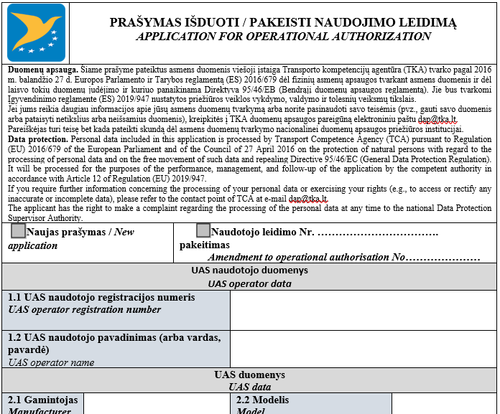
Specialiosios kategorijos naudojimo leidimo išdavimas
Pareiškėjo ir TKA atstovų susitikimas
Pristatoma planuojama veikla ir jos vykdymo vieta
Nurodomi planuojami dokumentų pateikimo terminai
Aptariami kiti aktualūs klausimai susiję su naudojimo leidimo išdavimu
TKA pristato naudojimo leidimo išdavimo procesą
Paraiškos pateikimas
  Pateikiamas prašymas išduoti / pakeisti naudojimo leidimą (Aprašo 1 priedas)
  Pateikiamas Naudojimo vadovas
  Rizikos vertinimas ir siūlomų rizikos mažinimo priemonių patikimumas remiantis Reglamento 2019/947 11 straipsniu
Pateiktų dokumentų vertinimas
  Vertinama ar tinkamai užpildytas pateiktas prašymas;
  Ar pateikti visi reikiami dokumentai kaip numatyta Reglamente 2019/947 UAS.SPEC.030 dalies 3 punkte;
  Vertinama ar pareiškėjas ir dokumentai atitinka Reglamento ir AMC&GM Nr. 2022/002/R reikalavimus;
  Įvertinus dokumentus ir duomenis bei pareiškėjo atitiktį, pareiškėjui pateikiami neatitikimai (jei tokių buvo nustatyta vertinimo metu)
  Įsitikinus, kad pareiškėjas atitinka reikalavimus, ir nustatyti neatitikimai (jei buvo nustatyta) yra pašalinti priimamas sprendimas išduoti naudojimo leidimą.
  Išduodamas Aprašo 2 priede nustatytos formos naudojimo leidimas.
Naudojimo leidimo išdavimas

Slide 12
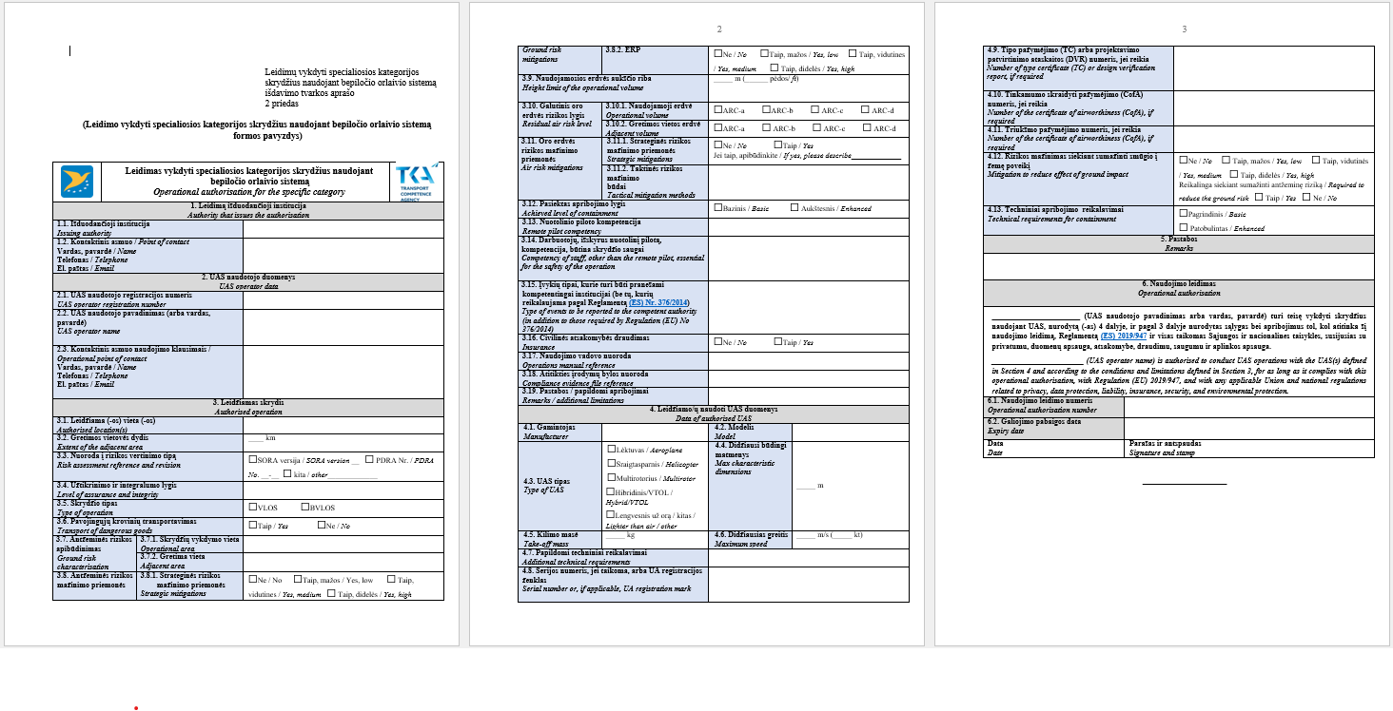
Specialiosios kategorijos naudojimo leidimo pavyzdys

Slide 13
uas@tka.lt
0 700 35045
Turite klausimų?

